Slide 1
Освітні тренди
Лариса Желєзнякова

Slide 2
Тренд №1. Ключові життєві уміння

Slide 3
У 2016 р. на Всесвітньому Економічному Форумі в Давосі було сформульовано 10 основних умінь майбутнього – надпрофесійних, «гнучких». Цей перелік окреслив найголовніші тенденції: що потрібно знати і вміти у новому складному світі.

Slide 4
Тренд №1. Ключові життєві уміння
комплексне багаторівневе рішення проблем
критичне мислення
креативність у широкому смислі
уміння керувати людьми
взаємодія з людьми
емоційний інтелект (EQ)
формування власної думки та прийняття рішень
клієнтоорієнтованість
уміння вести переговори
когнітивна гнучкість

Slide 5
Половина цих навичок пов’язана з умінням спілкуватися з людьми, домовлятися і керувати ними, розуміти їх і служити їм.
А друга половина вказує на здібності мозку: уміння швидко мислити, придумувати рішення проблем, генерувати нові ідеї, працювати з системами систем.

Slide 6
Тренд № 2. Цифровізація освіти

Slide 7
E-learning більше не E-learning, а digital learning. Цим терміном підкреслюють, що навчання не ділиться на очне і онлайн, а використовує всі різні сучасні інструменти для досягнення навчальної мети.
Цифрові технології – це використання цифрових інструментів у роботі вчителів і в самостійній навчальній діяльності учнів.
Цифрові технології вперше в історії дають можливість забезпечити індивідуалізацію для кожного учня освітньої траєкторії, методів і темпу освоєння навчального матеріалу.

Slide 8
Цифрове середовище – це та освіта, яка дозволяє нам по-іншому виглядати, налаштовувати систему успіху або систему балансу між професійним та індивідуальним.
Це те середовище, в якому сучасна людина повинна відчувати себе комфортно, тому що від того, наскільки вона успішна, результативна, наскільки вона добре в ній представлена, наскільки вона комфортно себе в ній відчуває, залежить дуже багато чого в її житті.

Slide 9
Тренд № 3. Візуалізація

Slide 10
Термін «візуалізація» походить від латинського visualis – той, що сприймається візуально, наочний.
Візуальну інформацію мозок сприймає в 60 разів швидше, ніж текстову. Тому зображення – кращий друг педагогів і всіх, хто хоче представити важливі дані максимально наочно і зрозуміло.
У візуалізації є мета. Саме точна мета допомагає відібрати найнеобхідніше наповнення презентації і виключити зайве, а отже – зробити її цільною, читабельною і функціональною.

Slide 11
Те ж стосується інфографіки, інтелект-карти, відеоскрайбінга, коміксів та інших способів цифрової візуалізації: чітка мета – відповідь на запитання «навіщо потрібен цей продукт на уроці?»
Головні принципи візуалізації укладаються в три слова: простота, ясність, гармонійність.

Slide 12
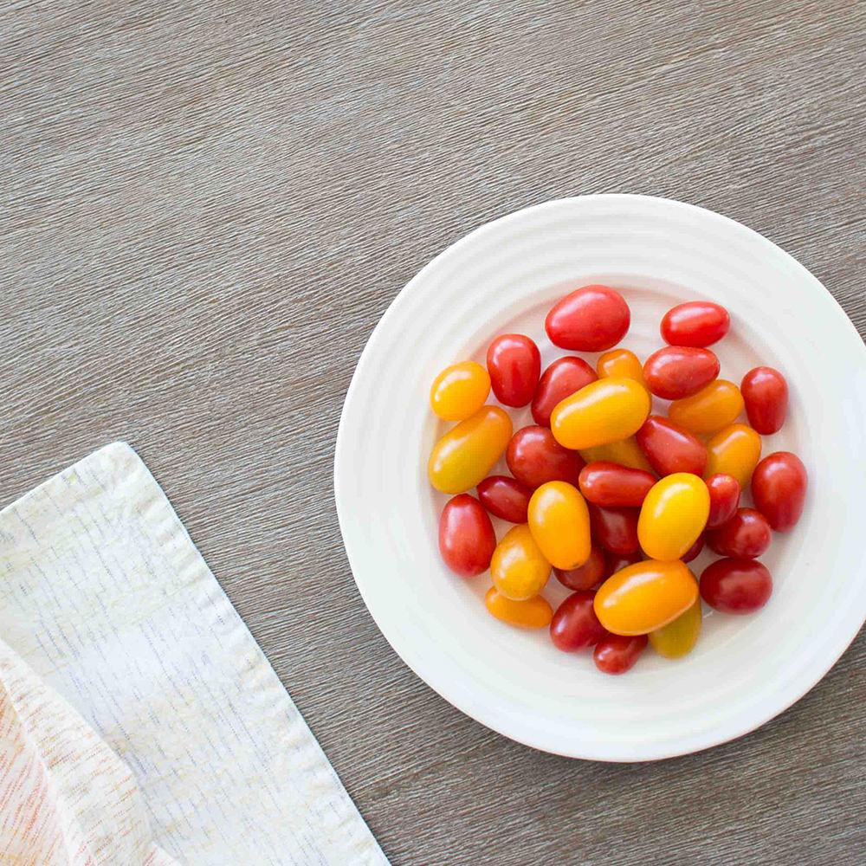
Тренд № 4. Мікронавчання

Slide 13
Основна ідея – знання потрібно подавати дозовано, невеликими порціями.
Учні (і навіть дорослі люди) швидше засвоюють новий матеріал, якщо він розбитий на невеликі блоки протяжністю 3-5 хвилин.
Навчання за маленьким крокам нагадує відому метафору: «Слона треба їсти по частинах».

Slide 14
Мікронавчання нерозривно пов’язане з сучасними інформаційними технологіями. У Всемережжі існують тисячі різних онлайн-курсів у форматі відеоуроків по 4-8 хвилин.
Крім того, мікронавчання дає вчителю свободу вибору, а також можливості для індивідуалізації методів та інтерактивних технік.
Це можуть бути короткі вікторини, відео, міні ігри, інфографіка та анімація, тому що це завжди допомагає без проблем запам’ятати будь-яку інформацію.

Slide 15
Тренд № 5. Гейміфікація навчання

Slide 16
У широкому сенсі гейміфікація – це процес і результат застосування підходів, елементів і технік, характерних для ігор, у неігрових процесах з метою підвищення мотивації учнів, їх залучення до навчання, розв’язування різних освітніх завдань.
«Гейм» (гра) виступає за такого підходу як основа навчальної діяльності.

Slide 17
Що привносить у навчання гейміфікація:
Геймплей має пізнавальну користь, оскільки, як виявляється, ігри покращують увагу, здатність концентруватися і час реакції;
Ігри позитивно впливають на мотивацію, тому що розвиток за допомогою ігор приводить до поступового навчання і нарощування досягнень;
Ігри мають емоційну користь – вони підвищують настрій і укріплюють позитивний емоційний стан.
«Вчися граючи!» – оптимістичне гасло гейміфікації у навчанні.

Slide 18
Тренд № 6. Імерсивне навчання

Slide 19
Імерсивне навчання (від англ. immersive – «створює ефект присутності, занурення») – використання технологій віртуальної Virtual Reality (VR) і доповненої реальності Augmented Reality (AR). Насправді це про AR і VR, тільки іншими словами.
У майбутньому імерсивне навчання може витіснити класичну освіту.

Slide 20
Імерсивний формат дозволяє, по-перше, створити реалістичне середовище, максимально наближене до реального життя.
По-друге, тренуватися конкретно і цілеспрямовано. Ми нібито стираємо кордон між теорією і практикою.
Як підсумок – потрібні навички засвоюються швидше і краще.

Slide 21
Тренд № 7. STEAM-освіта

Slide 22
STEAM – це популярний напрям в освіті, при якому в навчальних програмах посилюється природничо-науковий компонент + інноваційні технології.
Акронім STEАM охоплює:
Science (природничі науки),
Technology (технології),
Engineering (технічну творчість),
Art (мистецтво),
Mathematics (математику).
Дана технологія заснована на застосуванні міждисциплінарного і прикладного підходу в єдину схему навчання.

Slide 23
Тренд № 8. Розвиток креативності

Slide 24
Це здатність бачити те, чого ще немає.
Оскільки більшість рутинних операцій буде автоматизовано, від людини все більше вимагатиметься вміння мислити нестандартно і створювати нове, адекватне сучасному світові.

Slide 25
Доктор філософії Джон Моравєк при спробі описати суспільство майбутнього запропонував чудову метафору.
Люди майбутнього – це «нестримні генератори ідей»:
– креативні, ініціативні люди з гарною уявою, які можуть працювати завжди, скрізь і з усіма;
– для них немає вікових обмежень;
– вони не лякаються провала;
– здатні застосовувати свої знання і досвід у найбільш різних соціальних і організаційних конфігураціях;
– мають високу мотивацію до співпраці і створення соціальних зв’язків;
– відкриті для обміну знаннями і швидко вчаться через практику

Slide 26
Тренд № 9. Тексти «нової природи»

Slide 27
Кніглі, кроссенс, лепбук, тревелбук, антибук, хмарка слів, печа-куча, інсталяція, плейкаст, глог, віршокартинка, мудборд…
Тексти «нової природи» – це складне текстове утворення, у якому поєднуються вербальні та невербальні елементи. Вони створюють певну візуальну смислову єдність, що комплексно впливає на свідомість.

Slide 28
Особливості текстів «нової природи»:
відмова від лінійності в побудові і сприйнятті тексту;
стиснення обсягів тексту зі збільшенням інформаційного навантаження на його одиницю;
орієнтація на «дрібні структури»;
коригувальний характер різних знакових систем у відображенні змісту;
зростання інтерактивності;
розвиток форм зворотного зв’язку.

Slide 29
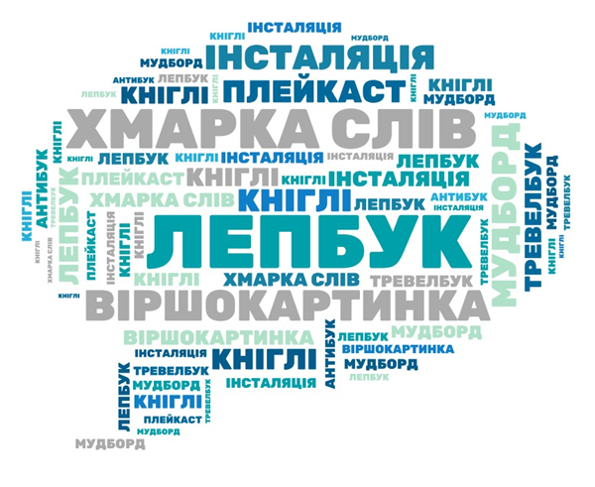
Найбільш поширені моделі текстів «нової природи»:
зображення + написи/ підписи (бігборд, плакат);
серія зображень + написи / підписи, що їх супроводжують (комікс, альбом);
вербальний текст + зображення без напису / підпису (листівка, художній тест);
основний вербальний текст + зображення і супроводжувальний напис / підпис (газетно-публіцистичні, документні, наукові, науково-популярні).

Slide 30
Тренд № 10. Пленерні уроки

Slide 31
Пленерний урок – урок на свіжому повітрі, просто неба.
На таких уроках учні на власні очі можуть побачити те, що вчать. Вони контролюють процес навчання, бачать зв’язок між навчальним матеріалом і реальним світом, власним досвідом.

Slide 32
Головна особливість пленерного уроку: підключення всіх каналів сприйняття: зір, слух, смак, нюх, дотик, інтуїція.
Вони націлені на цілісне, двопівкульне сприйняття інформації – логічне й образне; на розуміння багатств навколишнього світу в усіх його проявах.

Slide 33
Різновиди пленерних уроків:
Уроки мислення серед природи
Дискусійний клуб на свіжому повітрі
Засідання клубу читачів на природі
Поетичне коло
Наукова лабораторія поза стінами класу
Освітня подорож
Екскурсія
Квест
Екологічний бал (екобал)
Фотосправа (фотоквест)
Урок-пікнік

Slide 34
Тренд № 11. Формувальне оцінювання

Slide 35
Важливі принципи сучасного уроку – активність і свідомість. Здорова дитина мотивована на успішне навчання, дослідницьке ставлення до життя, увагу до свого внутрішнього стану. Та без допомоги вчителя учню складно навчитися керувати собою.
Саме єдність цілей вчителя і дитини веде в кінцевому підсумку до певних результатів, коли кожен учень може дати оцінку своєї діяльності на уроці. Це викликає в дітей почуття радості і своєї значущості.

Slide 36
Формувальне оцінювання, це інтерактивне оцінювання учнівського прогресу, що дає змогу вчителям визначати потреби учнів, здійснюючи постійний зворотний зв’язок:
Чого я навчився за урок?
Що для мене залишилося нез’ясованим?
Які запитання я б поставив учням, якби був учителем?
Для учня формувальне оцінювання слугує рекомендацією до дії, а не педагогічним вироком.
Такий підхід сприяє підвищенню навчальної мотивації й самостійності учнів.

Slide 37
Використані джерела: http://surl.li/bhiqh

Slide 38

Дякую за увагу!

